Slide 1
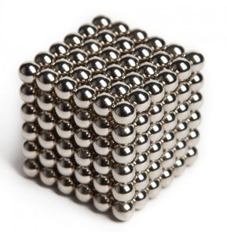

DATA SCIENCE
Aula 45
Ensemble e Bagging
2018
Notes:
00.00 +04.00 -> 04.00
En clases anteriores aprendimos sobre los Árboles de Decisión, APIs y JOINS SQL: muchas técnicas diferentes que combinadas nos proporcionan herramientas poderosas para analizar y procesar datos. Hoy aprenderemos sobre técnicas de ensamble: Lo cual consiste en formas de combinar diferentes modelos para obtener un modelo más potente.
Chequear: ¿Qué clasificadores hemos aprendido hasta ahora? ¿Cual es su favorito?
> KNN, Regresión Logística, Árboles de Decisión, Support Vector Machines
Chequear: ¿Cómo evaluamos la "bondad" de un modelo en particular?
> Validación cruzada, etc...
Chequear: ¿Alguna idea de cómo podríamos mejorar el rendimiento de un modelo?
> Mezclando varios modelos

Slide 2
Ensemble e Bagging
Notes:
04.00 +00.00 -> 04.00

Slide 3
OBJETIVOS DA AULA
1
Explicar o poder dos classificadores de ensemble
2
Mostrar a diferença entre um classificador de base e um classificador de ensemble
3
Descrever como o bagging funciona
4
Utilizar o classificador bagging em scikit-learn
Notes:
04.00 +01.00 -> 05.00

Slide 4
Técnicas de Ensemble
Notes:
05.00 +00.00 -> 05.00

Slide 5
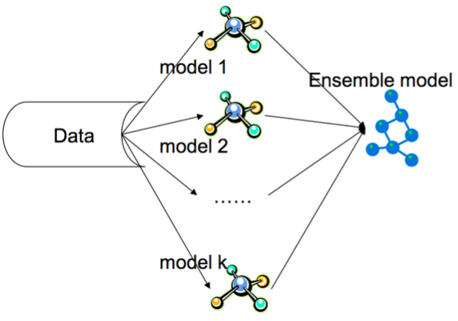
TÉCNICAS DE ENSEMBLE
Ensemble
Os métodos de Ensemble são técnicas de aprendizagem supervisionada que combinam vários modelos de base.
A ideia é ampliar o espaço de hipóteses possíveis para representar os dados, com o objetivo de melhorar a precisão preditiva do modelo combinado resultante.
Os ensembles geralmente são muito mais precisos que os modelos de base que os compõem.
Notes:
05.00 +05.00 -> 10.00
Ejemplo: Cuando uno necesita tomar una decisión importante, lo consulta con una sola persona o trata de consultarlo con varias (Ej que auto comprar?) ?
Chequear: Debate breve:
¿Cuándo podría ser útil?
¿Puede usted pensar en un caso de negocio en el que puede que desee obtener un modelo muy preciso (a pesar de que es más complejo)
Respuesta: por ejemplo, cuando las vidas están en juego o el costo de un error es muy grande:
modelos de datos médicos
falla en los motores del avión
etc.

Slide 6
TÉCNICAS DE ENSEMBLE
Ensemble
No geral, são distinguidas duas famílias de métodos de ensemble:
Os métodos de averaging (baseados em médias), que consistem em construir vários estimadores de forma independente e, em seguida, fazer uma média de suas previsões. O modelo resultante da combinação costuma ser melhor do que qualquer estimador de base sozinho.
Os métodos Bagging e sua implementação especial, Floresta Aleatória, são exemplos dessa família.
A outra família de métodos de ensemble são os métodos de boosting, em que os estimadores de base são construídos sequencialmente, e um tenta reduzir o viés do estimador combinado, enfocando os casos em que um pior desempenho é observado. A ideia é combinar vários modelos fracos para produzir um ensemble potente.
AdaBoost e Gradient Tree Boosting são exemplos dessa família.
Notes:
10.00 +01.00 -> 11.00

Slide 7
TÉCNICAS DE ENSEMBLE
O espaço de hipóteses
Em qualquer tarefa de aprendizagem supervisionada, nosso objetivo é fazer previsões da verdadeira função de classificação f aprendendo o classificador h. Em outras palavras, em um determinado espaço de hipóteses H, buscamos a função mais apropriada para descrever a relação entre as características e o objetivo.
Pode haver vários motivos pelos quais um classificador de base não consegue maior precisão quando tenta aproximar a função de classificação real.
Estes são três dos possíveis problemas:
Estatísticos
Computacionais
De representação
Notes:
11.00 +04.00 -> 15.00
Chequear: ¿Que es el espacio de hipótesis?
Chequear: ¿Puede dar un ejemplo de cómo se realiza esta búsqueda utilizando alguno de los clasificadores conocidos?
Respuesta: En la regresión logística tenemos un espacio de todas las posibles funciones logísticas. La mejor hipótesis se encuentra eligiendo el valor de los parámetros que maximizan la exactitud de las predicciones

Slide 8
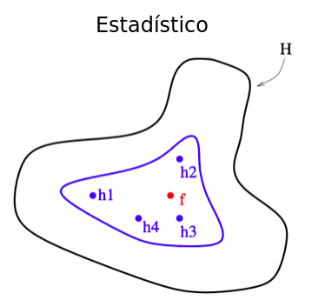
TÉCNICAS DE ENSEMBLE
O problema estatístico
Se a quantidade de dados de treinamento disponível for pequena, o classificador de base terá dificuldade para convergir a f.
Um classificador de ensemble pode atenuar esse problema calculando a média das previsões dos classificadores de base para melhorar a convergência.
Isto pode ser representado graficamente como uma busca em um espaço onde é calculada a média de diversas aproximações parciais para obter uma melhor aproximação ao objetivo.
A função real f é melhor aproximada como uma média dos classificadores de base hi.
Estatístico
Notes:
15.00 +03.00 -> 18.00
Chequear: ¿Cómo se puede expresar de otro modo el problema estadístico?

Slide 9
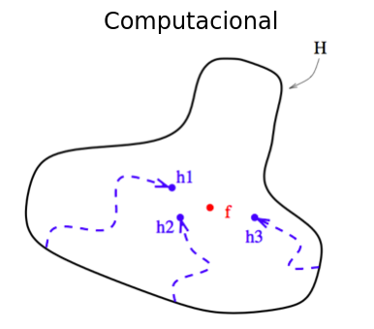
TÉCNICAS DE ENSEMBLE
O problema computacional
Mesmo com dados de treinamento suficientes, pode ser computacionalmente difícil encontrar o melhor classificador h.
Por exemplo, se o classificador de base for uma árvore de decisão, uma busca exaustiva do espaço de hipóteses de todos os classificadores possíveis será um problema extremamente complexo (NP-completo). Por este motivo, usamos um algoritmo guloso.
Um conjunto composto por vários classificadores de base com diferentes pontos de partida pode fornecer uma melhor aproximação de f do que qualquer classificador de base individualmente. A verdadeira função f geralmente é melhor aproximada usando vários pontos de partida para explorar o espaço de hipóteses H.
Computacional
Notes:
18.00 +03.00 -> 21.00
Chequear: ¿El árbol de decisión es sensible al set de entrenamiento? Pequeños cambios en el set de entrenamiento lo alteran?
Si es un aprendiz débil, inestable.
Chequear: ¿Cómo se puede expresar de otro modo el problema computacional?

Slide 10
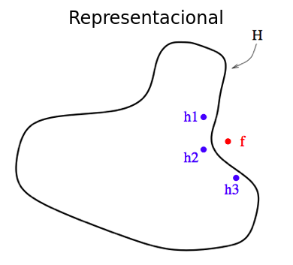
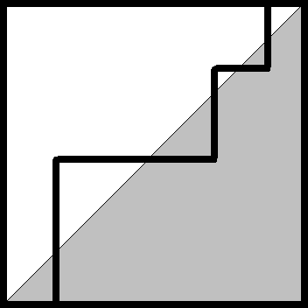
TÉCNICAS DE ENSEMBLE
O problema de representação
Às vezes não é possível expressar f nos termos da hipótese.
Por exemplo, se usarmos uma árvore de decisão como classificador de base, ela formará partições retilíneas do espaço de características.
Mas se f for uma linha diagonal, então
não poderá ser representada por um
número finito de segmentos retilíneos.
Portanto, o limite de decisão verdadeiro
não pode ser expresso por uma árvore de decisão.
No entanto, ainda é possível aproximar f e até expandir o espaço de funções representáveis usando métodos de ensemble.
Representacional
Notes:
21.00 +03.00 -> 24.00
Chequear: ¿Cómo se puede expresar de otro modo el problema de representación?

Slide 11
TÉCNICAS DE ENSEMBLE
Condição necessária e suficiente
A condição necessária e suficiente que deve ser atendida para que um classificador de ensemble melhore os resultados de qualquer um de seus classificadores de base é que eles sejam precisos e diversos.
Capacidade preditiva: os classificadores de base devem fazer previsões melhores do que a previsão totalmente aleatória (o AUC deve ser maior que 0.5).
Diversidade: os classificadores de base devem cometer erros diferentes nos mesmos casos (sem diversidade, não é possível melhorar a precisão de ensemble com a combinação dos classificadores de base).
Vamos imaginar que temos um ensemble de três classificadores de base { h1, h2, h3 } e considerar um novo caso x. Se os três classificadores forem semelhantes, quando h1(x) for incorreto, provavelmente h2(x) e h3(x) também sejam incorretos e não conseguiremos nada com a combinação. Mas se eles forem bastante diversificados, os erros que cometerem serão pouco correlacionados, e quando h1(x) for incorreto, possivelmente h2(x) e h3(x) sejam corretos, e o voto majoritário seja correto.
Isso é verdade desde que a taxa de erro individual de cada um seja inferior a 50%
Notes:
Algoritmos con mas posts en Kaggle: https://www.kaggle.com/msjgriffiths/r-what-algorithms-are-most-successful-on-kaggle/notebook
Kaggle ensembling guide: https://mlwave.com/kaggle-ensembling-guide/

Slide 12
BAGGING
Notes:
50.00 +00.00 -> 50.00

Slide 13
BAGGING
Introdução a Bagging
O Bagging ou Bootstrap aggregating é um método de manipulação do conjunto de treinamento por reamostragem para gerar k classificadores de base.
Bootstrap é o procedimento de gerar k amostras diferentes a partir do conjunto de treinamento.
As amostras são criadas independentemente por amostragem com substituição dos dados de treinamento, usando uma distribuição de amostragem uniforme.
Logo, com essas k amostras, são treinados k classificadores.
Por último, esses k modelos diferentes serão adicionados, e o resultado será um ensemble que tomará uma decisão por voto majoritário. Em outras palavras, o voto de cada modelo no ensemble tem o mesmo peso.
O bagging treina cada modelo no ensemble usando um subconjunto aleatório do conjunto de treinamento, com a finalidade de aumentar a variância dos modelos de base. Por exemplo, o algoritmo floresta aleatória combina árvores de decisão aleatórias com bagging para conseguir uma precisão de classificação muito alta.
Notes:
50.00 +04.00 -> 54.00
Que condición necesaria para el ensamble se busca satisfacer al entrenar los modelos con distintas muestras?
Diversidad
Porque cree que es posible lograr diversidad con este simple truco?
Porque los árboles de decisión son muy sensibles al set de entrenamiento, son weak learners (aprendices débiles)

Slide 14
BAGGING
Introdução a Bagging
Dado um conjunto de treinamento padrão D de tamanho n, o bagging gera m novos conjuntos de treinamento Di, cada um com tamanho n, fazendo amostragem com uniformidade em D com substituição.
Por meio de amostragem com substituição, algumas observações podem se repetir em cada Di. Os m modelos são ajustados usando as amostras m anteriores e são combinados através da média da saída (para regressão) ou por votação (para classificação).
Original | 1 | 2 | 3 | 4 | 5 | 6 | 7 | 8
conjunto 1 | 2 | 7 | 8 | 3 | 7 | 6 | 3 | 1
conjunto 2 | 7 | 8 | 5 | 6 | 4 | 2 | 7 | 1
conjunto 3 | 3 | 6 | 2 | 7 | 5 | 6 | 2 | 2
conjunto 4 | 4 | 5 | 1 | 4 | 6 | 4 | 3 | 8
Notes:
54.00 +03.00 -> 57.00
Chequear: ¿Puede proponer otra muestra para agregar a las anteriores? Indique los números que incluiría.
Respuesta: cualquier submuestra de 8 números con sustitución extraída del conjunto de dígitos [1,..,8].

Slide 15
BAGGING
Características
O bagging reduz a variância do erro de generalização combinando diversos classificadores de base (desde que eles atendam aos requisitos acima).
Se o classificador de base for estável, o erro de ensemble acontece principalmente por causa do viés, e o bagging pode não ser efetivo.
Como cada amostra de dados de treinamento é igualmente provável, o bagging não é muito suscetível a superajuste com dados ruidosos.
Como oferecem uma maneira de reduzir o superajuste, os métodos de bagging funcionam melhor com modelos fortes e complexos (por exemplo, árvores de decisão totalmente desenvolvidas), em oposição aos métodos de boosting que geralmente funcionam melhor com modelos fracos (por exemplo, árvores de decisão superficiais).
Notes:
57.00 +03.00 -> 60.00

Slide 16
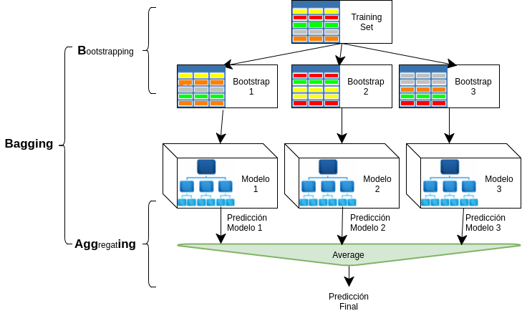
BAGGING
Modelo 1
Modelo 2
Modelo 3
Previsão
Modelo 1
Previsão
Modelo 2
Previsão
Modelo 3
Previsão
Final

Slide 17
BAGGING
Bagging Predictors (Resumo do Paper de Leo Breiman, 1994)
“Bagging predictors é um método para gerar várias versões de um preditor e usá-las para obter um preditor agregado. Para prever um resultado numérico, a agregação faz uma média das versões, já para prever uma classe, ela faz um voto de pluralidade. As diferentes versões são formadas através de réplicas bootstrap do conjunto de aprendizagem, usadas como novos conjuntos de aprendizagem. Testes em conjuntos de dados reais e simulados usando árvores de classificação e regressão bem como seleção de subconjuntos em regressão linear mostram que o bagging pode melhorar substancialmente a precisão. O elemento essencial é a instabilidade do método de previsão. Se uma mudança no conjunto de aprendizagem provocar alterações significativas no preditor formado, o bagging poderá melhorar a precisão.”

Slide 18
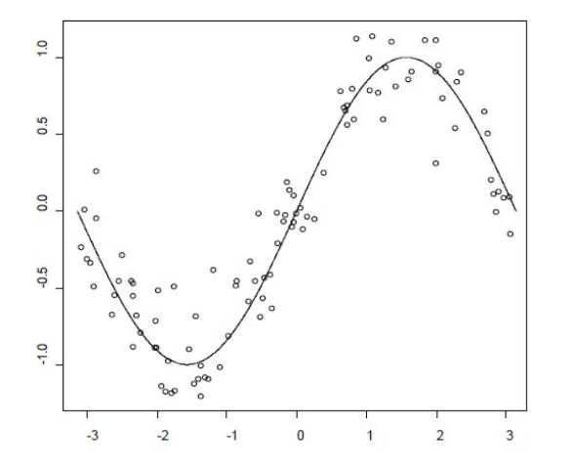
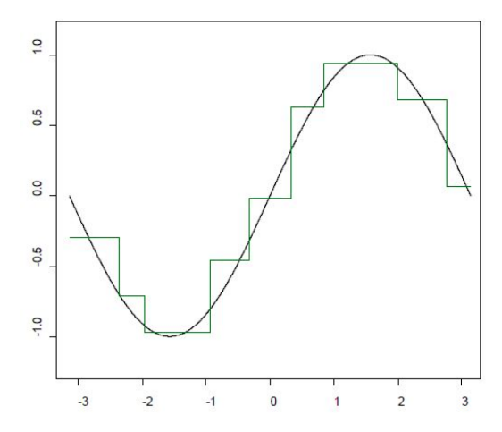
Exemplo Bagging de árvores de decisão
Função geradora
Uma árvore de decisão

Slide 19
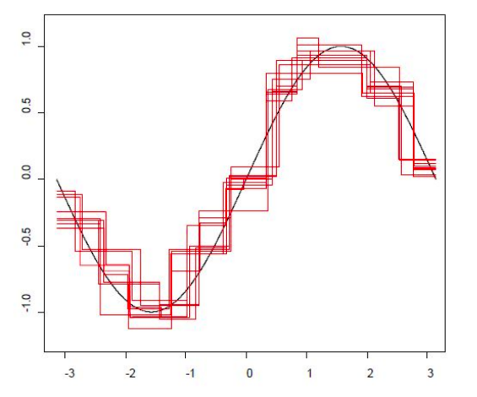
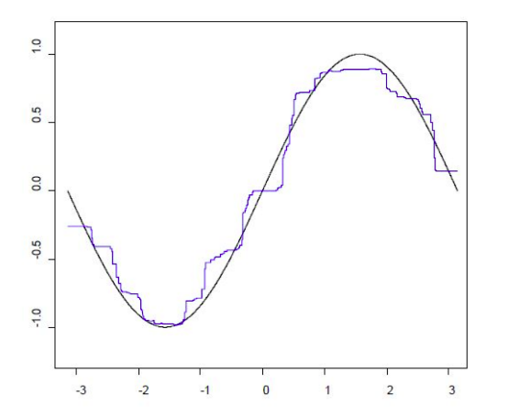
Exemplo Bagging de árvores de decisão
10 árvores de decisão
Média de 10 árvores de decisão

Slide 20
BAGGING
O classificador Bagging em Scikit Learn
Em scikit-learn, os métodos de bagging são oferecidos como um metaestimador unificado de BaggingClassifier (respectivamente BaggingRegressor), tomando como entrada um estimador de base definido pelo usuário junto com parâmetros que especificam a estratégia para construir subconjuntos aleatórios.
Em particular, max_samples e max_features controlam o tamanho dos subconjuntos (em termos de amostras e características), enquanto bootstrap e bootstrap_features controlam se as amostras e características são obtidas com ou sem substituição. Por sua vez, n_estimators controla a quantidade de classificadores de base a serem estimados (e, portanto, a quantidade de novas amostras a serem extraídas).
Quando um subconjunto dos exemplos disponíveis é usado, o erro de generalização pode ser estimado com os exemplos remanescentes (out-of-bag) colocando oob_score=True.
Como exemplo, vamos comparar o desempenho de um classificador KNN simples contra o classificador de Bagging no conjunto de dados de aceitabilidade de automóveis.
Notes:
60.00 +03.00 -> 63.00

Slide 21
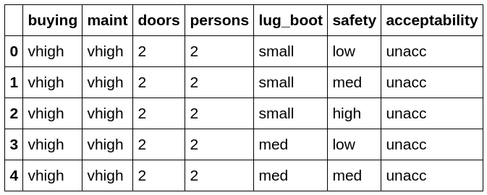
BAGGING
O primeiro passo é ler os dados em Pandas.
import pandas as pd df = pd.read_csv('./datasets/car.csv') df.head()
Notes:
63.00 +02.00 -> 65.00
Solicitar que abran guia_4701_bagging_scikit

Slide 22
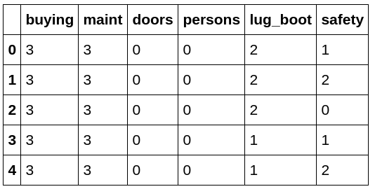
BAGGING
Como a maioria dos atributos são textos categóricos, precisaremos codificá-los como números usando o LabelEncoder:
from sklearn.preprocessing import LabelEncoder le = LabelEncoder() features = [c for c in df.columns if c != 'acceptability'] for c in df.columns: df[c] = le.fit_transform(df[c]) X = df[features] y = df['acceptability'] X.head()
Aqui, sobrescrevemos os atributos originais por simplicidade, já que não estamos interessados em fazer um estudo sobre a importância deles.
Notes:
65.00 +03.00 -> 68.00
Chequear: ¿Es correcto utilizar el codificador de etiquetas a ciegas?
Respuesta: no, no es correcto, porque los atributos categóricos tienen una escala. Sería más apropiado hacer una de las siguientes cosas:
utilizar pd.get_dummies para codificarlos como binarios
utilizar un mapa que asigne correctamente una escala numérica a los valores.Donde med > small, etc

Slide 23
BAGGING
O próximo passo é calcular o cross_val_score nos dois classificadores:
from sklearn.cross_validation import cross_val_score from sklearn.ensemble import BaggingClassifier from sklearn.neighbors import KNeighborsClassifier knn = KNeighborsClassifier() bagging = BaggingClassifier(knn, bootstrap_features=True, random_state=1) print "KNN Score:\t", cross_val_score(knn, X, y, cv=5, n_jobs=-1).mean() print "Bagging Score:\t", cross_val_score(bagging, X, y, cv=5, n_jobs=-1).mean()
KNN Score: 0.643070305149 Bagging Score: 0.751220688265
Notes:
68.00 +03.00 -> 71.00
Chequear: ¿Con el bagging estamos falsificando el score de cross-validation?
Respuesta: No, el bagging actúa sobre la muestra de entrenamiento para cada iteración, por lo que no tiene conocimiento de los datos en la iteración de prueba.

Slide 24
BAGGING
Detalhes do Classificador Bagging
A meta do classificador BaggingClassifier tem diversos parâmetros.
Em duplas, consultar a documentação para obter uma descrição detalhada de cada um e pesquisar o que max_samples, max_features e n_estimators fazem.
Notes:
71.00 +04.00 -> 75.00
Respuesta:
max_samples es el número de muestras a extraer de X para entrenar cada estimador de base, se puede indicar como valor absoluto o como fracción del total
max_features es el número de características a extraer de X para entrenar a cada estimador base, también se puede indicar como absoluto o fracción.

Slide 25
LAB Ensambles e Bagging

Slide 26
CONCLUSÃO
Notes:
85.00 +00.00 -> 85.00

Slide 27
CONCLUSÃO
Vimos os modelos Ensemble e Classificadores Bagging
Vimos como eles melhoram o desempenho dos modelos de base individuais devido à maior capacidade de aproximar a função de previsão real em um problema de aprendizagem supervisionada.
Notes:
85.00 +05.00 -> 90.00
** Chequear: ** ¿Cuál de los 3 problemas soluciona un clasificador bagging?
> Respuesta: los tres

